Slide 1
AI-assisteret skadesregistrering
Usman Butt – COWI
Reality Capture Specialist
MSc. Earth and Space Physics and Engineering

Slide 2
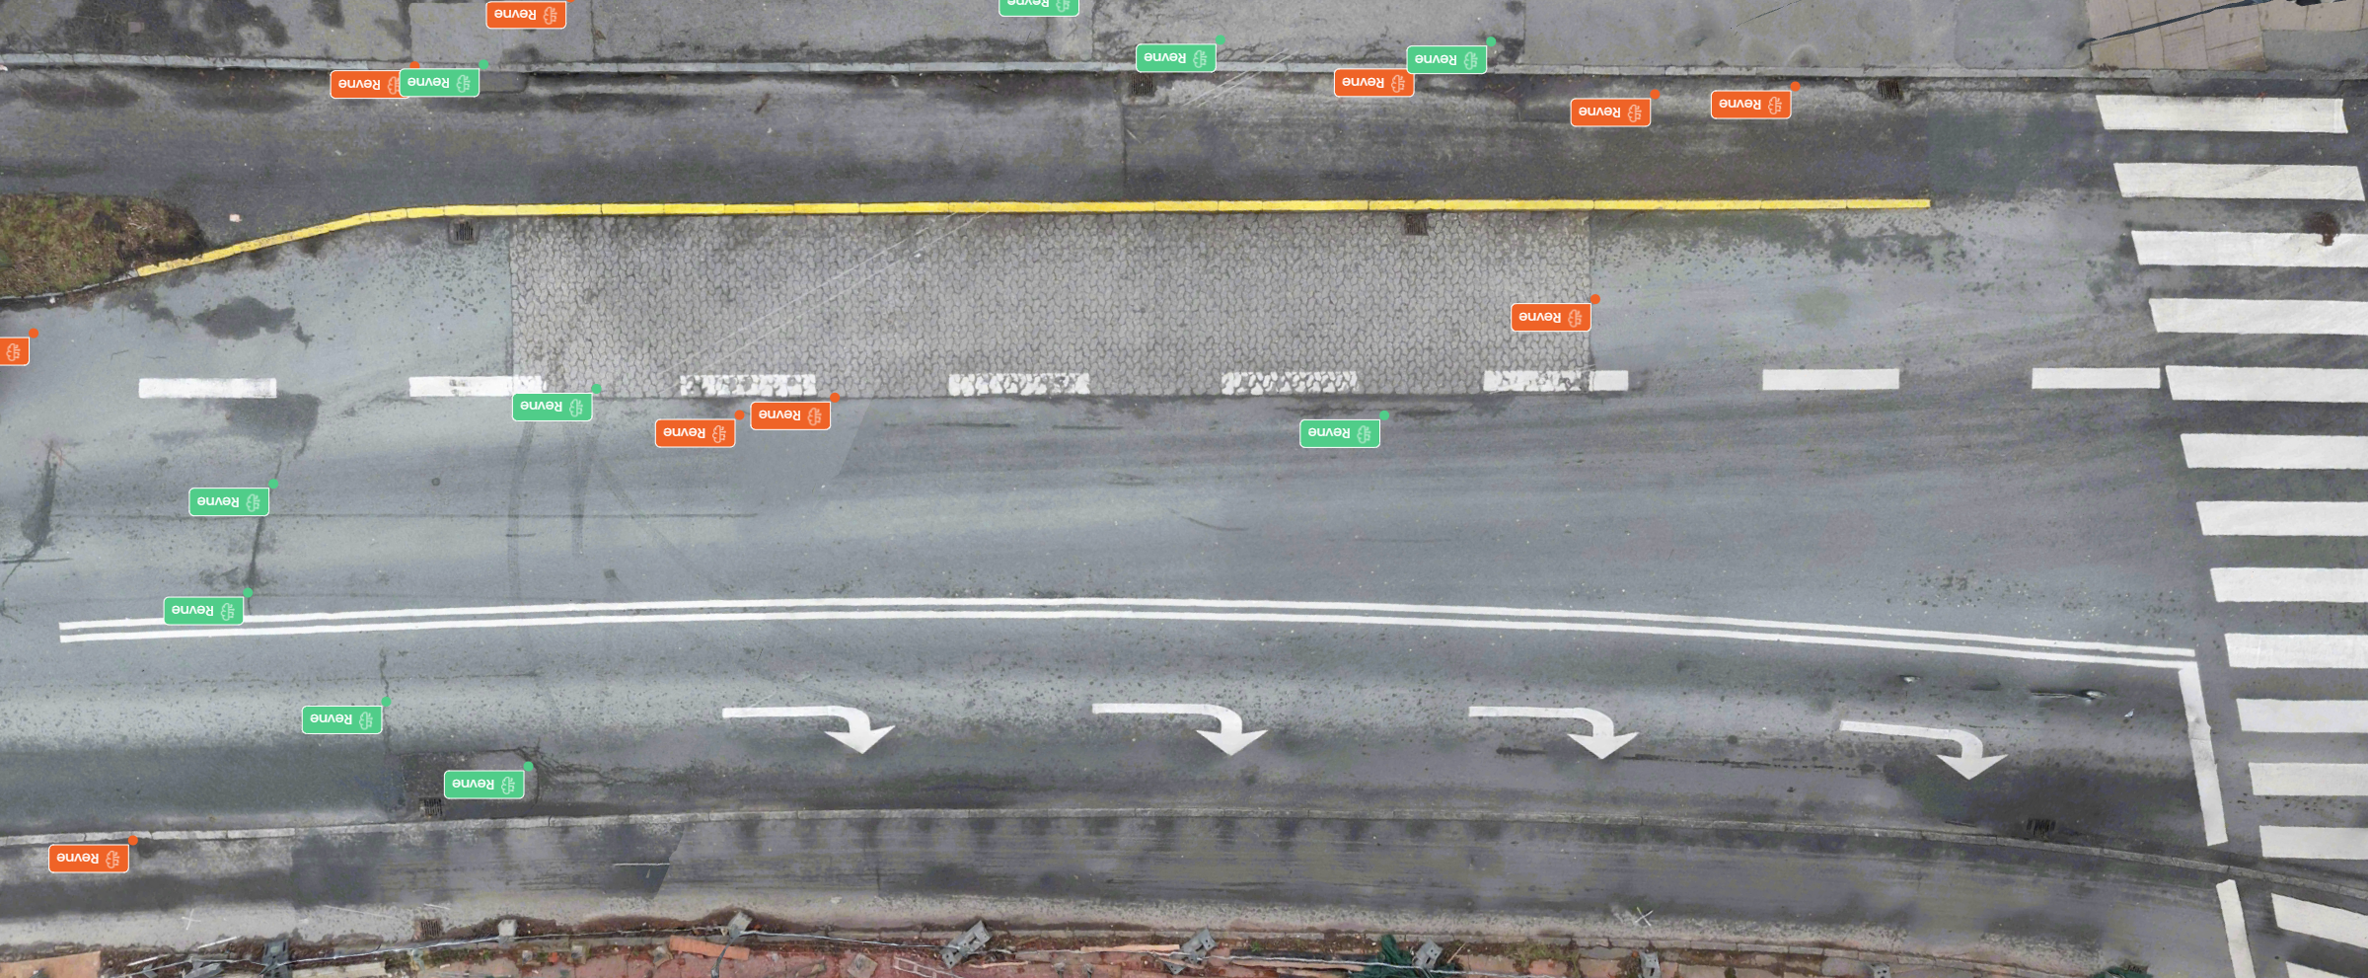
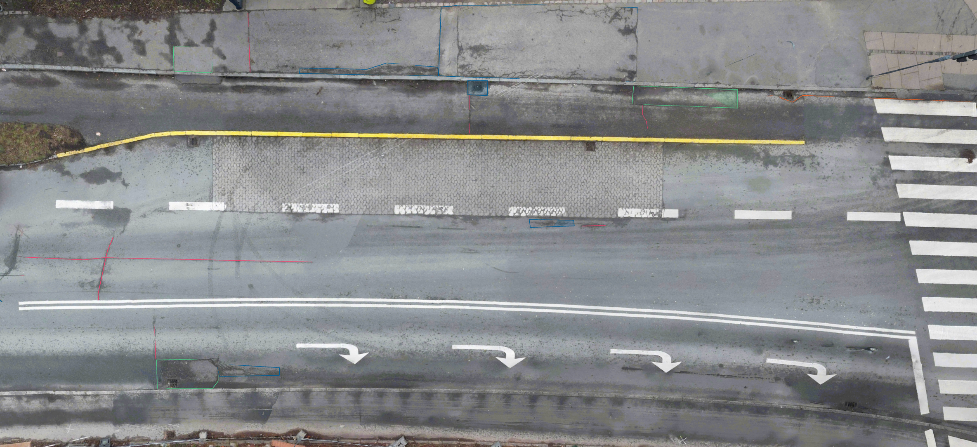
Agenda
Baggrund for projektet
AI-assisteret
Workflow
Fordele ved virtuel inspektion
Use case: Irlandsvej
Fremtidsudsigter
Spørgsmål?

Slide 3
Baggrund
Hvorfor virtuel inspektion?
Vejinspektion i dag
Bæredygtighed
”Subjektiv” inspektion
Skadesfokuseret

Slide 4
AI-assisteret

Slide 5
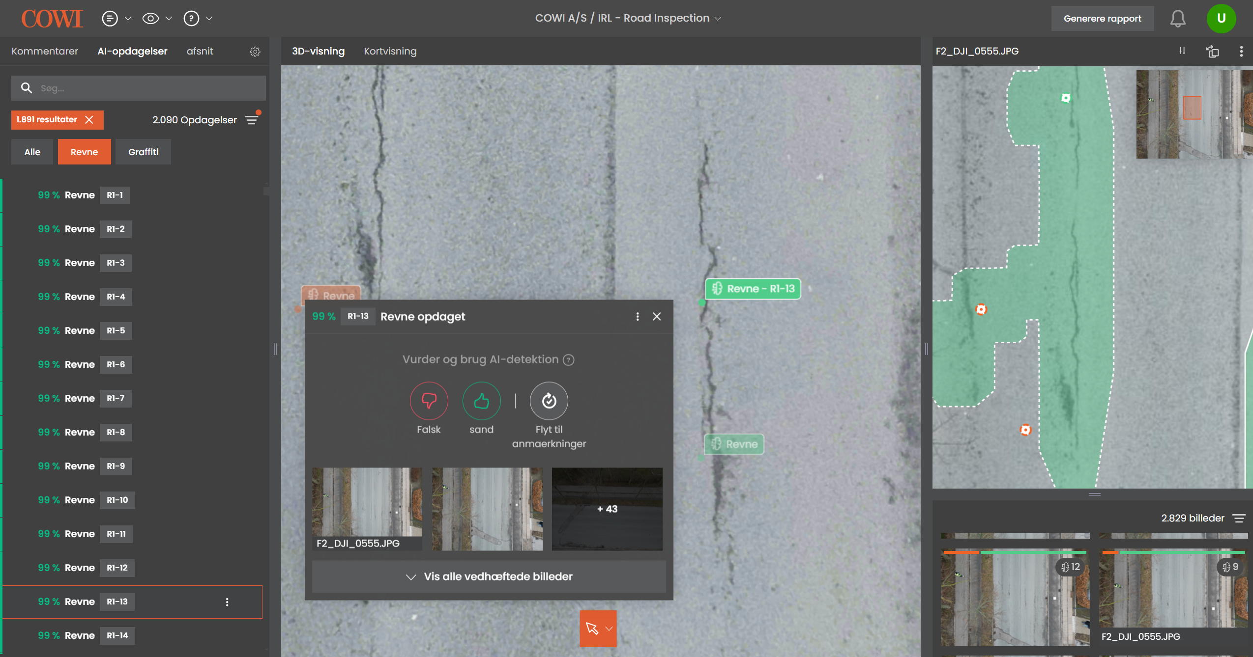

Slide 7
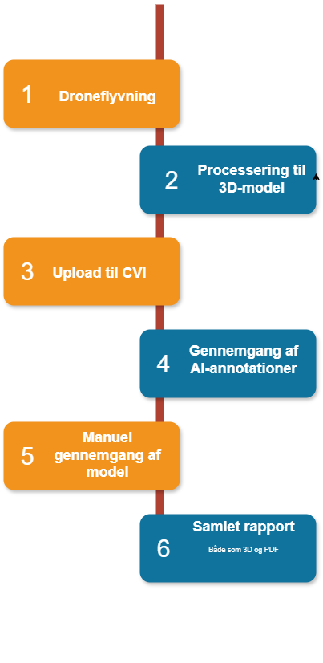
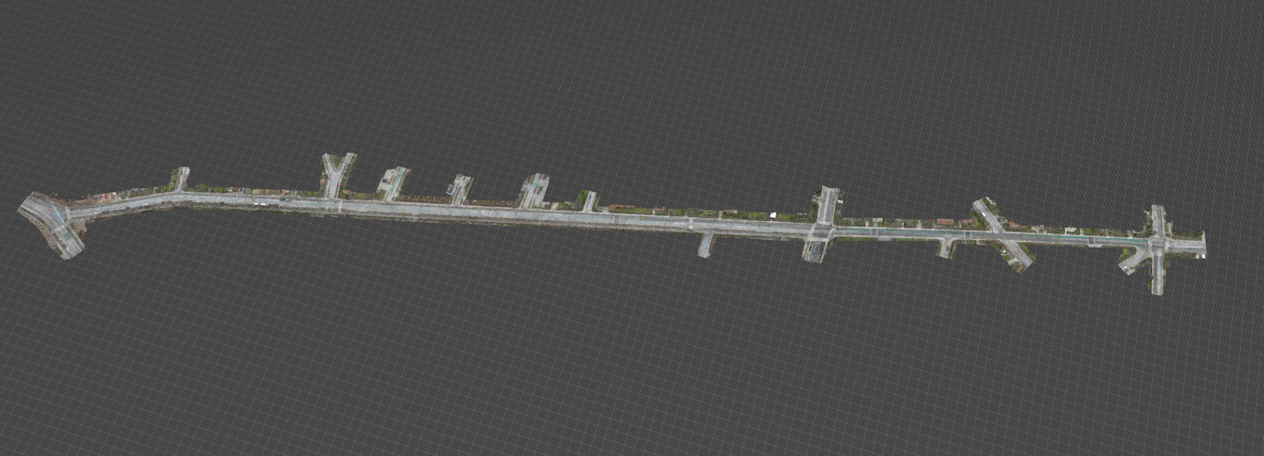
Workflow
Fra rådata
til rapport

Slide 8
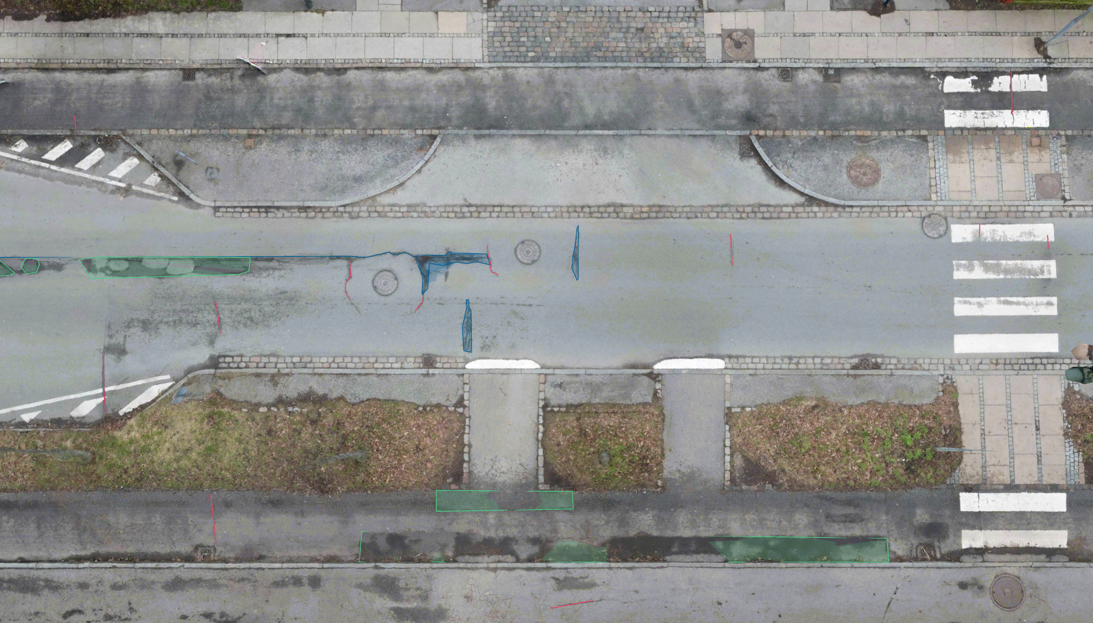
Fordele
Komplet dokumentation
Transportbesparende
Digitalt
Målfast
Overblik over større strækninger
Større sammenhænge – skadesmønstre
Prioritering
Planlægning af vejarbejde (brønde, p-pladser, buslommer)

Slide 9
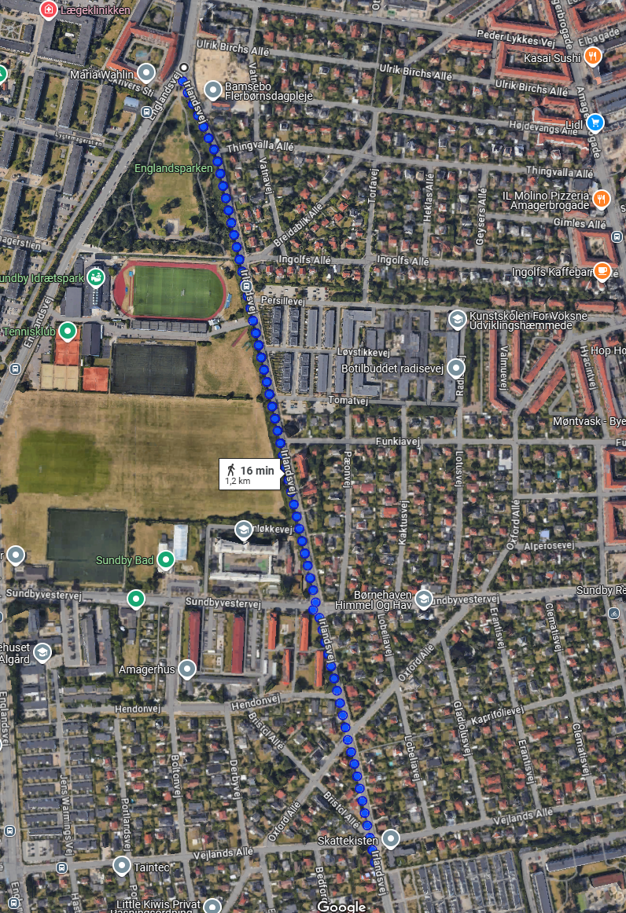
Irlandsvej i CVI
1200 meter vej
10-20 meter af alle sideveje
Ca. 1cm opløsning
1 dag feltarbejde
1 dag processering
14 timers gennemgang af vejingeniør

Slide 10
Fremtiden?
Hitrate på AI-detektioner
Klassificering af skader
Ratingsystem

Slide 11
Spørgsmål

Slide 12
Tak for at lytte med!

